Slide 1
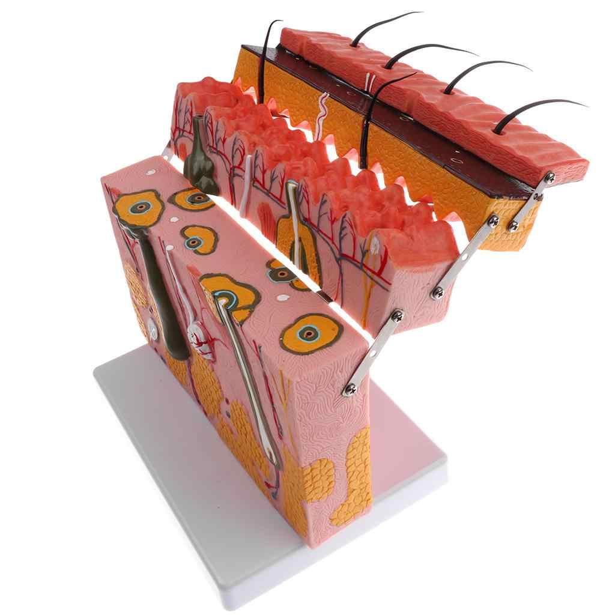
Função e estrutura da pele sistema tegumentar
Prof Brenda Caroline

Slide 2
pele
A pele é o maior órgão do corpo humano e um dos mais complexos, com a principal função de proteção e revestimento.
A pele protege o corpo contra agressões do meio ambiente e funções sensoriais tipo: calor, frio, pressão, dor e tato, além de ter o seu importante papel na regulação térmica, defesa orgânica e controle do fluxo sanguíneo.

Slide 3
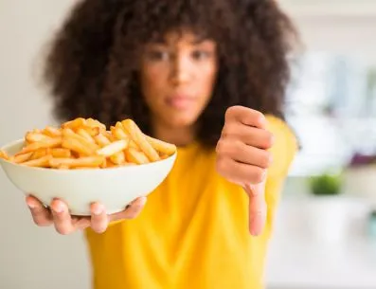
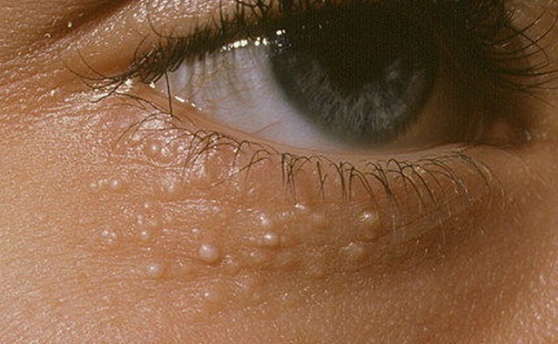
A principal função da pele é proteger o corpo contra os agentes externos do ambiente.
Por outro lado, também é um meio de expulsar para fora o que está no interior do corpo e que não nos faz bem.
E é por isso que a nossa alimentação influencia muito no estado da pele.

Slide 4
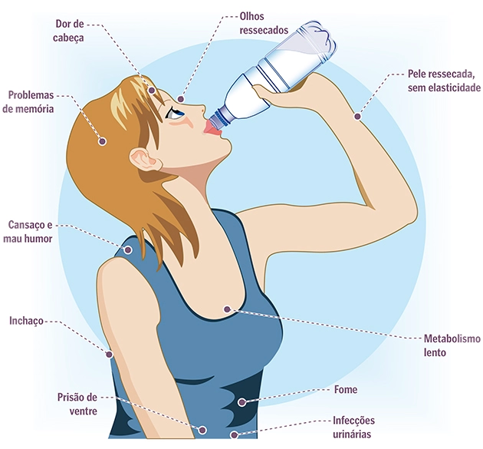
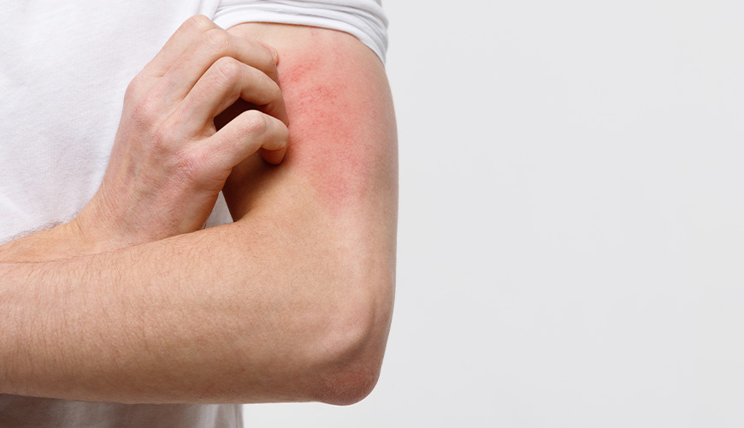
A pele é um tecido vivo e dinâmico que sofre alterações constantes, dependendo de onde vivemos, do que ingerimos, da quantidade de água que consumimos e também do nosso estado emocional.
Ela é a conexão do meio externo com o interior do nosso corpo.

Slide 5
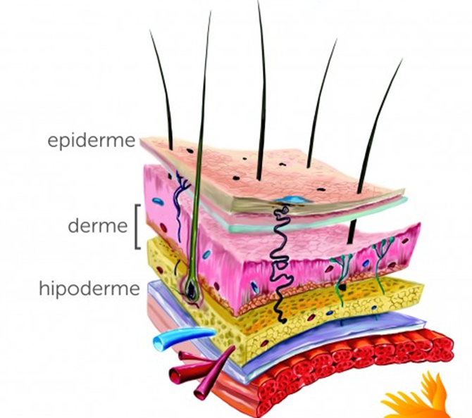
Sistema tegumentar
Epiderme (externa)
Derme (interna)
Hipoderme (profunda)

Slide 6
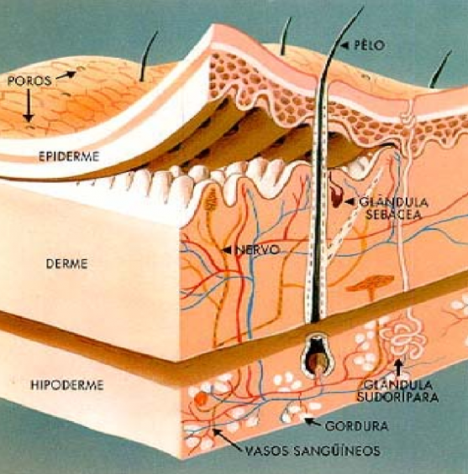
Epiderme
É um epitélio composto de queratina, que são responsáveis pela renovação, coesão e barreira da epiderme.
A epiderme é um tecido auto-renovador.

Slide 7
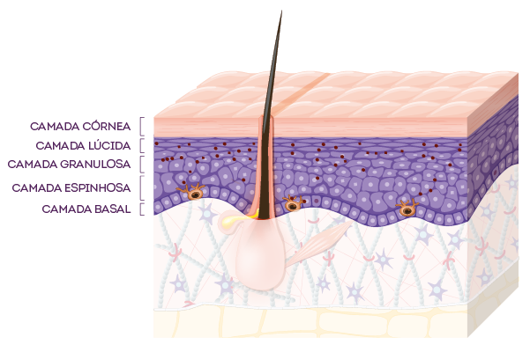
A epiderme é a camada mais superficial da pele e é onde agem os produtos que aplicamos.
Essa camada é dividida em outras cinco camadas: basal, espinhosa, granulosa, lúcida e córnea.

Slide 8
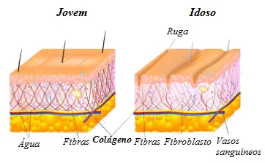
Derme
A derme esta localizada entre a epiderme e a hipoderme, e é responsável pela resistência e a elasticidade da pele.
É constituída de fibras de colágeno e elastina.

Slide 9
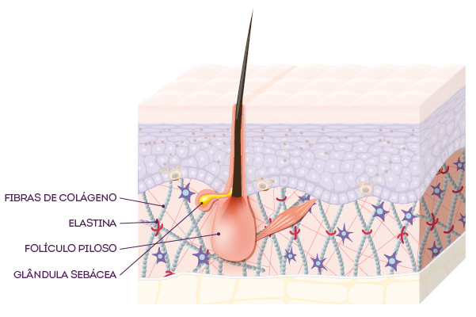
A derme é a camada posicionada logo abaixo da camada basal. Nela encontramos as conhecidas fibras de colágeno e elastina.
Essas fibras têm a função de dar sustentação à nossa pele. Digamos que elas são os pilares da epiderme, são as estruturas que seguram a pele e a mantêm firme e lisa.

Slide 10
Porém, com o passar dos anos, as células que produzem essas fibras vão ficando envelhecidas e já não produzem mais fibra de qualidade sozinhas, quando então começam a aparecer os sinais da idade, tais como rugas e flacidez.
Junto com o folículo, temos outra estrutura importante que é a glândula sebácea.
Ela é responsável por produzir o óleo que mantém a pele hidratada.
Por outro lado, quando produz uma quantidade muito elevada, provoca o aspecto indesejado da pele oleosa e também o aparecimento da acne.

Slide 11
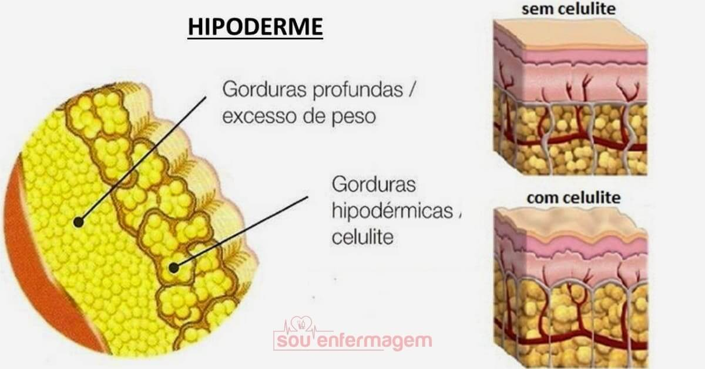
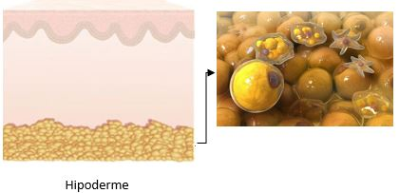
hipoderme
É composta de tecido frouxo com um grande numero de células adiposas.
A hipoderme faz estoque de energia e flexibilidade.

Slide 12
A hipoderme não é mais considerada uma camada da pele, isso porque ela fica embaixo da pele, dando sustentação e suporte para toda a derme e a epiderme.
A hipoderme tem como principal função armazenar energia, regular a temperatura e absorver o impacto.
Dessa forma, quando sentimos alguma batida na pele, ela absorve o impacto e impede que os órgãos internos do corpo sejam danificados.

Slide 13
Função do sistema tegumentar
Proteção – protege o nosso corpo contra tudo
Sensorial – a pele recebe informações do meio ambiente e as envia para o sistema nervoso central.
Metabólica – síntese da vitamina D.
Termorregulação – regula a temperatura corporal.
Excreção – elimina toxinas através do suor.

Slide 14
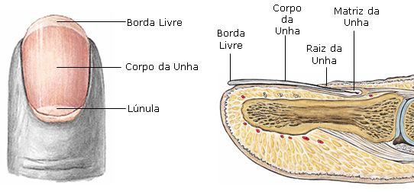
unhas
As unhas são laminas epidérmicas, queratinizadas, duras e se diferenciam da pele por não serem descamativas.
A principal função da unha é proteger as extremidades dos dedos, aumentam a capacidade de pressão e facilitam os movimentos de precisão.

Slide 15
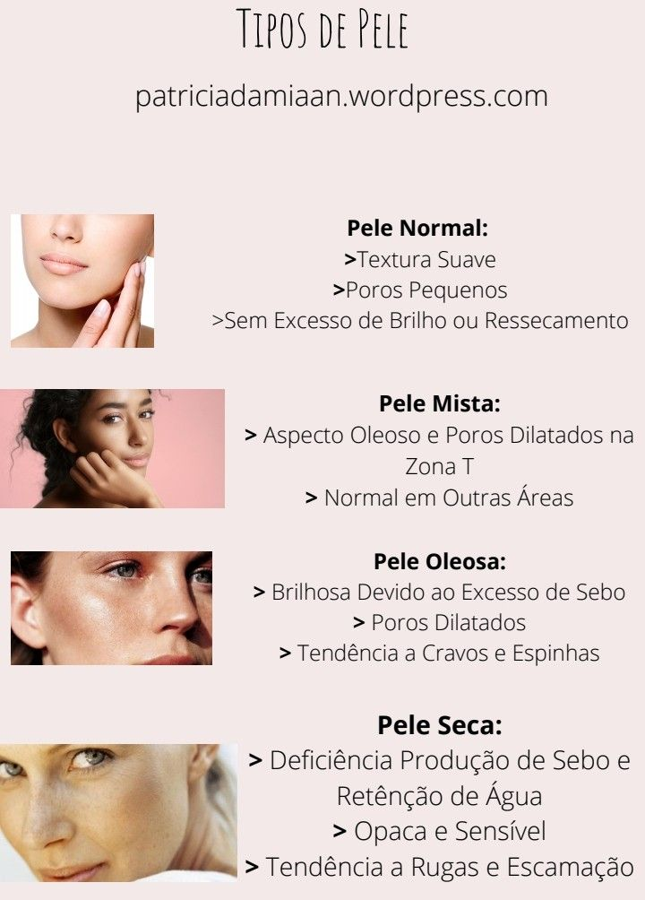
Tipos de pele
Normal
Seca
Oleosa
Mista

Slide 16
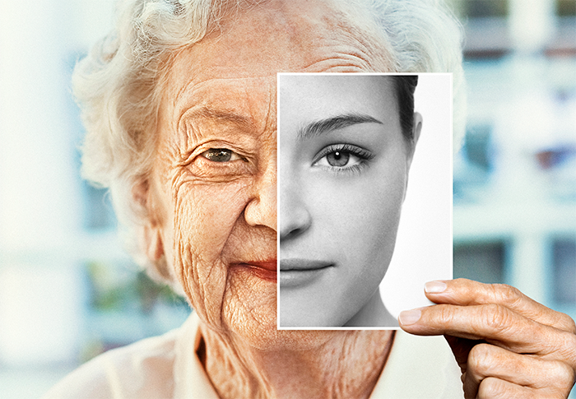
Envelhecimento x pele
Com o envelhecimento a pele começa a sofrer mudanças que modificarão seu aspecto.
As fibras elásticas irão se alterar, ocasionando a perda da elasticidade, haverá uma diminuição da espessura da pele e do tecido subcutâneo, o que levará ao aparecimento de rugas.

Slide 17
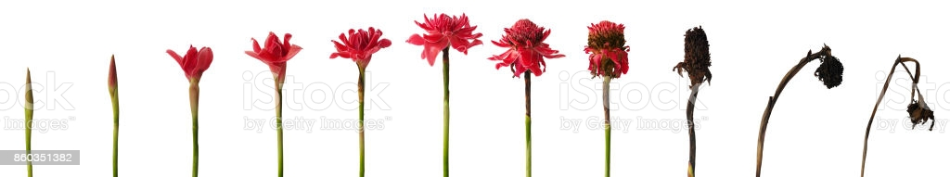
envelhecimento
O envelhecimento é um processo biológico e dinâmico que ocorre desde o dia em que o ser humano nasce.
As células nascem, crescem, cumprem sua função e morrem.
Para isto, o organismo tem certa capacidade de regeneração celular, pois a pele humana é a que mais sofre com o envelhecimento, a pele fisiologicamente envelhecida altera suas funções de proteção por falta de cuidados e agressões ocorridas.
Os tecidos gradualmente passam por mudanças de acordo com a idade, sendo que, na pele, alterações são mais facilmente reconhecidas.

Slide 18
Há várias teorias que explicam o processo de envelhecimento, por isso muitos cientistas ficam fascinados pelo estudo dos mecanismos de tal processo.
Teoria do desgaste: esta teoria afirma que cada organismo estaria composto de partes impermeáveis e que a acumulação de falhas em suas partes vitais levaria à morte das células, tecidos, órgãos e finalmente do organismo como um todo.
Teoria do erro catastrófico: propõe que com o passar do tempo se produziria uma acumulação de erros na síntese proteica, que finalmente determinaria prejuízos na função celular.

Slide 19
Teoria dos radicais livres: é uma das teorias mais populares, pois, defende que o envelhecimento seria o resultado de uma inadequada proteção contra os danos produzidos nos tecidos pelos radicais livres.
Teoria do relógio biológico: esta teoria foi umas das pioneiras para explicar o processo do envelhecimento, ela consta que cada organismo possui um relógio, que determina quando se inicia o envelhecimento e marca as épocas em que suas características seriam mais visíveis.

Slide 20
Doenças de pele
A lista de doenças de pele da Sociedade Brasileira de Dermatologia é longa, com mais de 70 patologias.
Entre elas estão algumas: celulite, estrias, verrugas e até o envelhecimento.
“É considerada doença qualquer alteração da normalidade da pele, tudo aquilo que interfere no bem-estar do indivíduo”

Slide 21
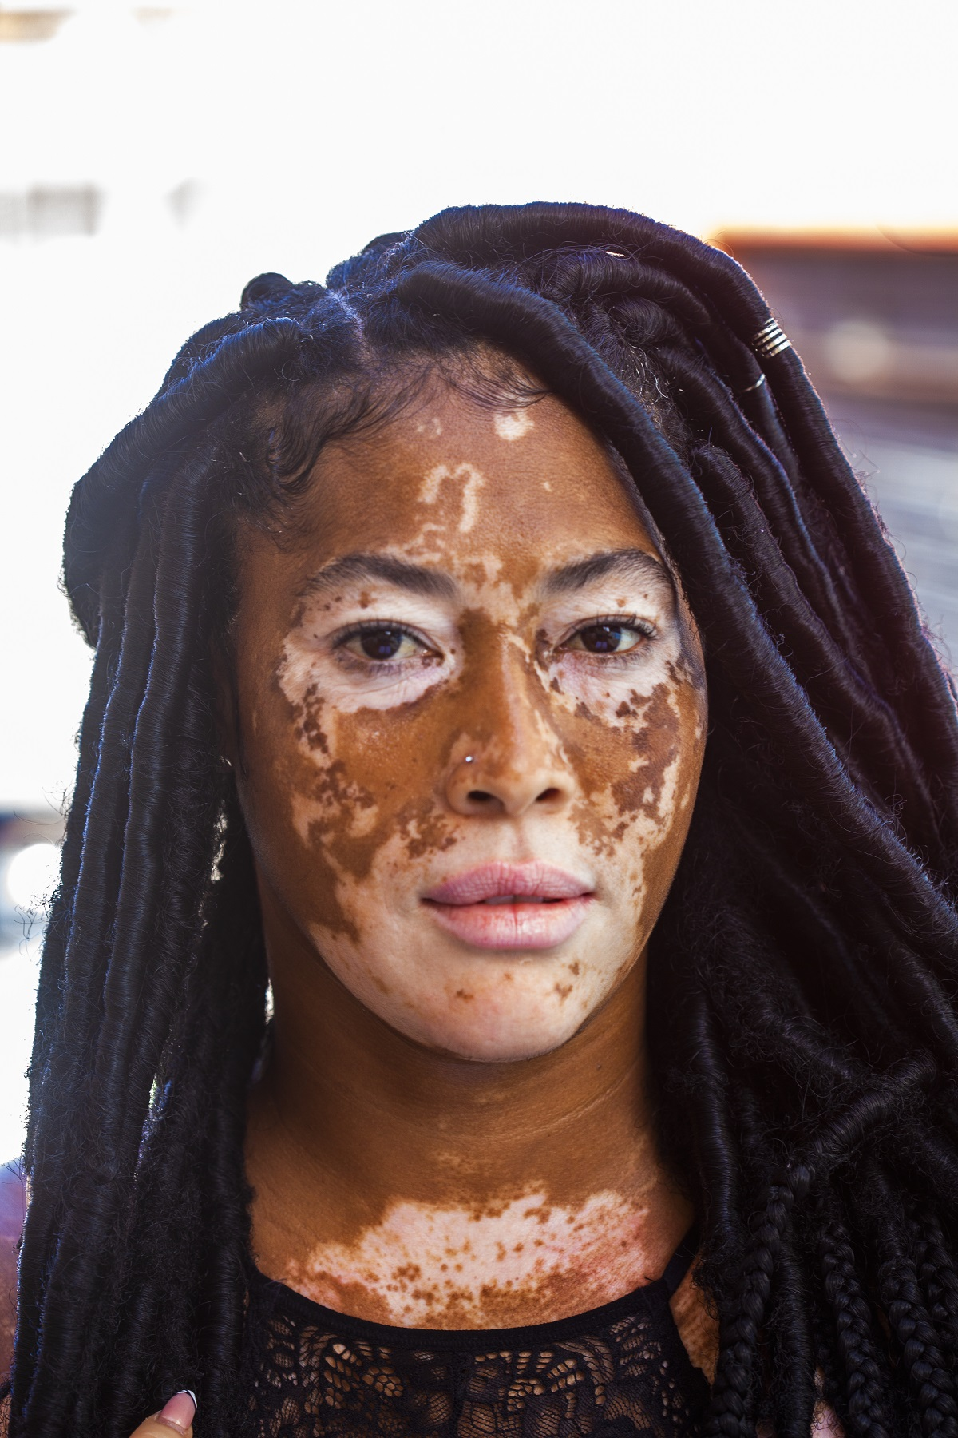
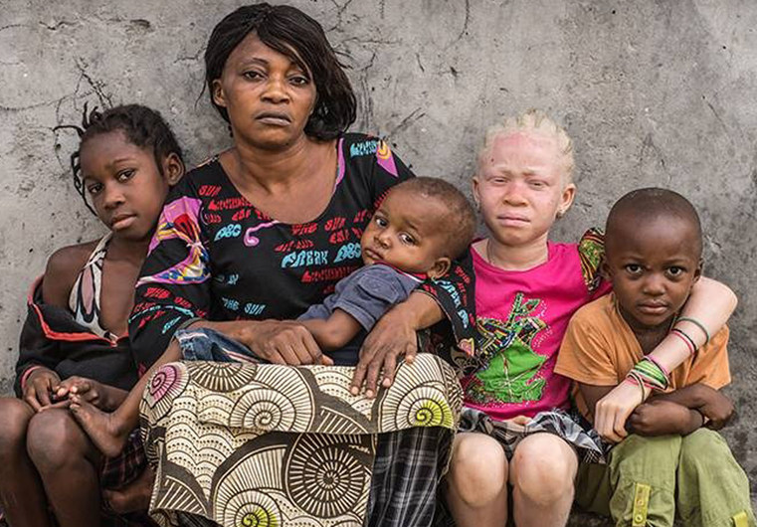
Vitiligo
Provoca a perda de coloração da pele em determinadas regiões. Fenômenos autoimunes e traumas psicológicos podem ocasioná-la.
Albinismo
Desordem genética na qual a produção de melanina é insuficiente, por isso a pele, os cabelos e os olhos não têm pigmento.

Slide 22
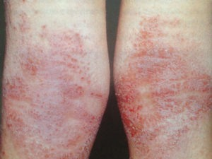
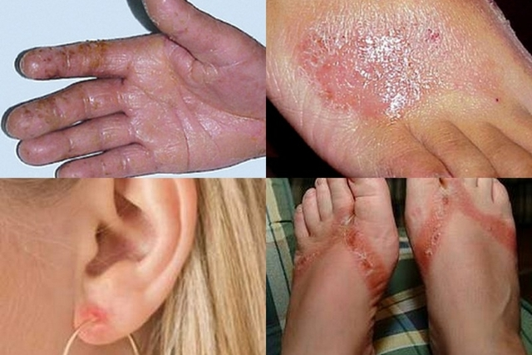
Dermatite atópica
Genética, a doença crônica não é contagiosa e provoca secura, coceira e vermelhidão na pele.
Dermatite de contato
Inflamação causada por produtos. Pode ficar restrita ao local de contato ou causar alergia maior.

Slide 23
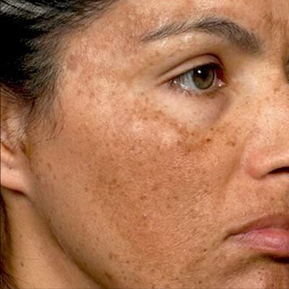
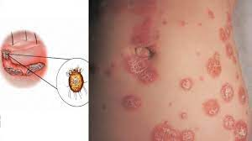
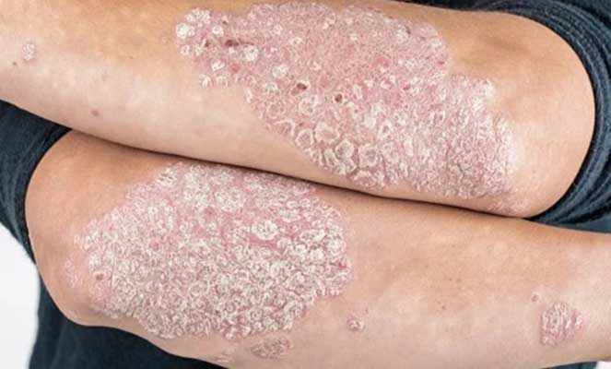
Escabiose (ou Sarna)
É provocada por ácaro que procria na pele. As fezes do bicho causam as lesões.
Melasma
São manchas escuras na pele, principalmente no rosto. Afeta mais as mulheres e está relacionada ao uso de anticoncepcionais e à exposição solar.
Psoríase
Crônica e não contagiosa, sua causa é desconhecida. Vermelhidão, descamação e surgimento de manchas espessas são os principais sintomas.

Slide 24
Função do cosmético
O cosmético tem como finalidade tratar a pele de forma a prevenir a sua deterioração e restabelecer o seu equilíbrio.
As funções básicas dos cosméticos são:
Limpar
Proteger
Corrigir
Perfumar

Slide 25
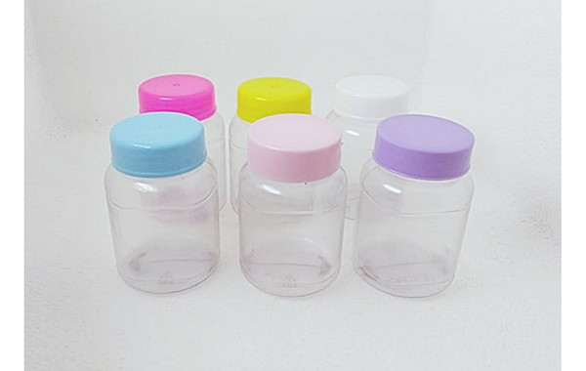
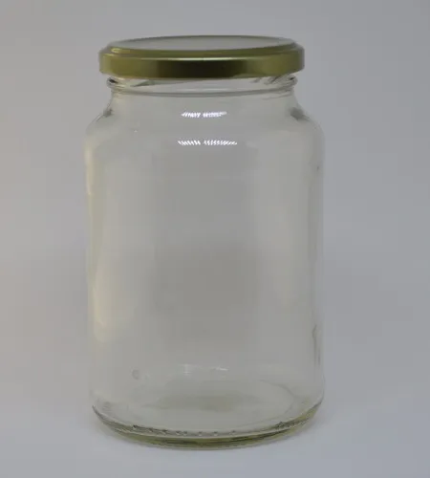
Embalagens

Slide 26
ATIVIDADES
3 EQUIPES:
Epiderme
Derme
Hipoderme
Descrever: oque é, pra que serve, desenho da estrutura, oque causa sua transformação.

